Slide 1
Infra
Escola Suíço-Brasileira de São Paulo

Slide 2




Ferramentas
Usamos:
AnyDesk
Xming
Putty
WinSCP

Slide 3
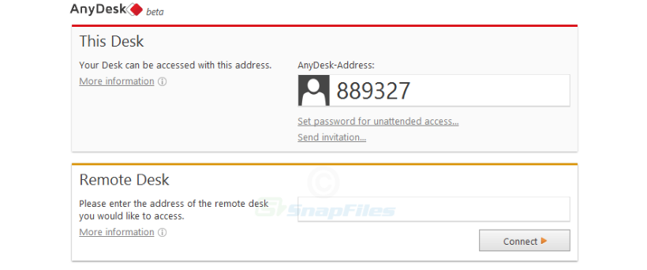
AnyDesk
programa de software proprietário fornece acesso remoto. O pendente de plataforma a computadores pessoais e outros dispositivos que executam o aplicativo host.

Slide 4

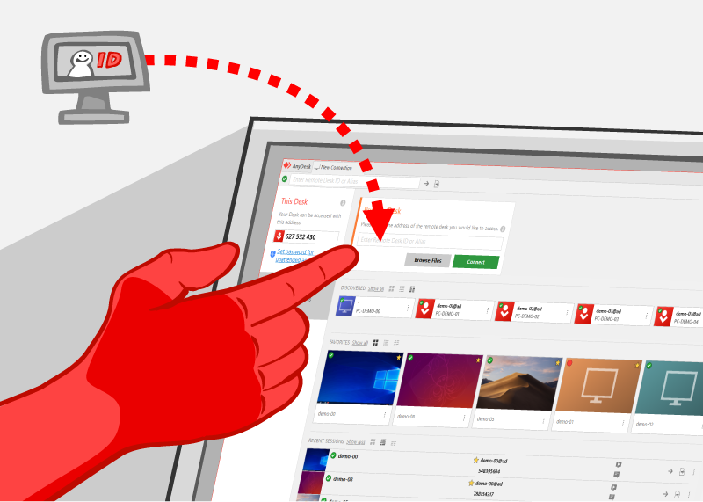
Por que utilizamos o Anydesk ?
É um software seguro
Compatível com várias plataformas, ex: Linux e Windows
Programa leve
Fácil instalação
Simples de utilizar

Slide 5
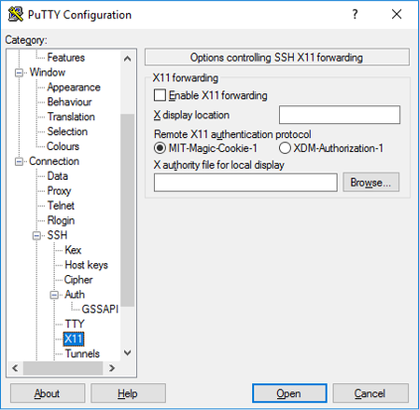
Putty
É um software de emulação de terminal grátis e de código livre. Suporta SSH, destinado a suportar o acesso remoto a servidores via shell seguro e a construção de "túneis" cifrados entre servidores.
Usamos o putty para acesso via SSH remoto no terminal de comandos do servidor, ou caso a máquina virtual precise de reparos.

Slide 6

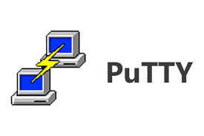
Por que utilizamos o Putty
Podemos gerenciar o servidor remotamente
Instalar/desinstalar aplicações
Reiniciar o servidor
É um software livre e compatível com Windows e Linux

Slide 7
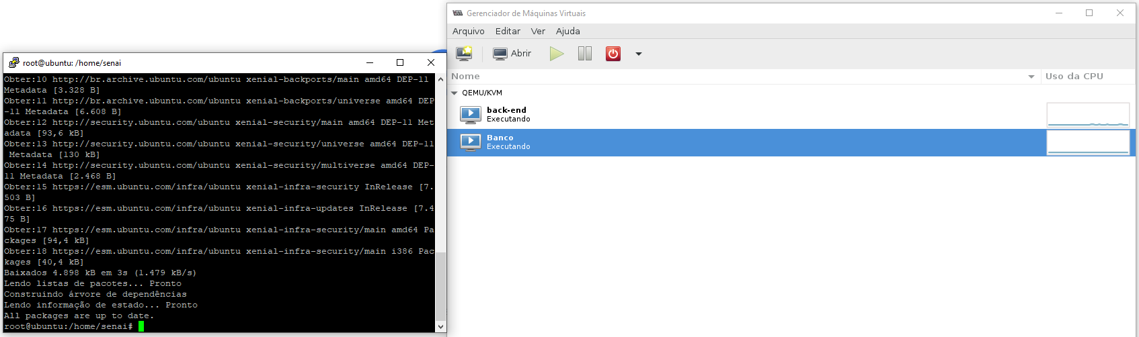
Xming
Xming é uma implementação do X Window System para sistemas operacionais Microsoft Windows,
pode ser usado com implementações de Secure Shell (SSH) para transmitir de forma segura X11 sessões de outros computadores.

Slide 8

Por que utilizamos o Xming
Fácil instalação
Pequeno e rápido
Simples de usar comparado a outra ferramenta similar como o Cygwin/X.
Compatível com todos os softwares que utilizamos, ex: O software Putty

Slide 9
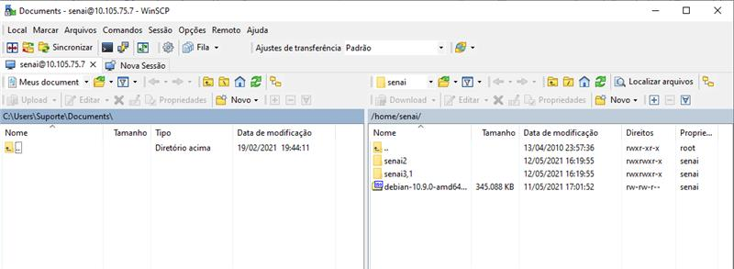
WinSCP
Sua principal função é a transferência segura de arquivos entre um computador local e um remoto. No nosso caso, usamos para mandar uma cópia da iso do Debian 10 para ser instalada nas VMs.

Slide 10
Por que utilizamos o Winscp
Transferências seguras de arquivos
A interface personalizável torna fácil sua utilização
Sincronização de diretórios totalmente automáticas
Suporte para protocolos SFTP e SCP sobre SSH e FTP e protocolos WebDAV e S3.

Slide 11
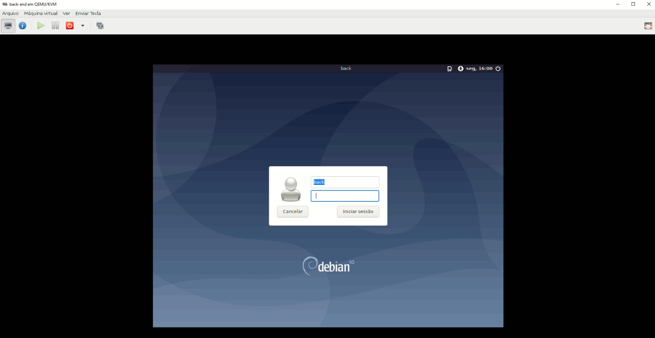
O que foi feito
A criação das VMs para que os outros squads consigam hospedar sua parte do projeto e também dando todo o suporte de como acessar.

Slide 12
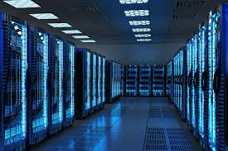
Servidor
Servidor local (deel poweredge r905);
Servidor próprio;
Disponibilizado pelo Senai;
Hospedagem das Vms(Máquina Virtual);
Hospedagem do Projeto.

Slide 13
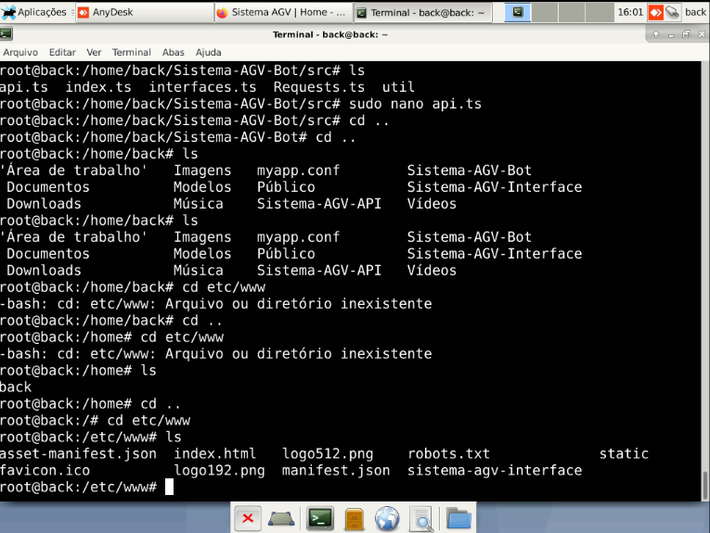

Dificuldades
Tivemos dificuldade em mexer na interface do Linux, pois não dominamos bem, e também tivemos problemas de conexão com o AnyDesk e infelizmente não conseguimos achar o erro.

Slide 14

Pontos de Melhora
Melhorar nosso conhecimento sobre Linux.
Melhorar comunicação em grupo.
Melhorar a proatividade.

